Slide 1

Toimialojen nostot
KJ-TOIMIALA
HYVINVOINTITOIMIALA
SIVISTYSTOIMIALA
VAPAA-AIKATOIMIALA
YMPÄRISTÖTOIMIALA
KIINTEISTÖTOIMIALA
VESILIIKELAITOS
V-S ALUEPELASTUS
Notes:
Dioissa esitetään
- selvitys olennaisista talousarviopoikkeamista ja niiden syistä
- selvitys mahdollisista toimenpiteistä, mihin on ryhdytty tai ryhdytään talousarviossa pysymiseksi
- toimintakate (ennuste, netto ja talousarviopoikkeama), sininen boxi
- työvoiman käytön ennuste 31.12.2016, sininen boxi

Slide 2
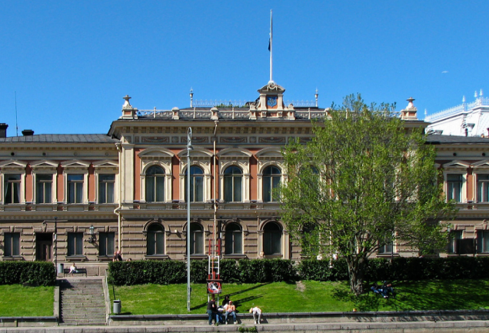
Tarkastuslautakunta
Toiminnan painopisteet ja keskeiset toimintaympäristön muutostekijät
Ei olennaisia muutoksia
Toiminnallisten ja taloudellisten tavoitteiden toteutuminen ja olennaiset poikkeamat talousarvioon
Ei olennaisia poikkeamia
TOIMINTAKATE
(ennuste, netto)
0,47 M€
(TA-poikkeama 0,01 M€)
HENKILÖSTÖ
(ennuste)
4,8
(TA-poikkeama 0,2 htv)
Notes:
Dioissa esitetään
- selvitys olennaisista talousarviopoikkeamista ja niiden syistä
- selvitys mahdollisista toimenpiteistä, mihin on ryhdytty tai ryhdytään talousarviossa pysymiseksi
- toimintakate (ennuste, netto ja talousarviopoikkeama), sininen boxi
- työvoiman käytön ennuste 31.12.2016, sininen boxi

Slide 3
Työvoiman käyttö

Slide 4
sap-taulukko

